Slide 1
К Р И З ИС 3-х ЛЕТ
КОНСУЛЬТАЦИЯ для родителей
(родительское собрание февраль, 2021г.)
Подготовила воспитатель:
Перепелина Н.В.,

Slide 2
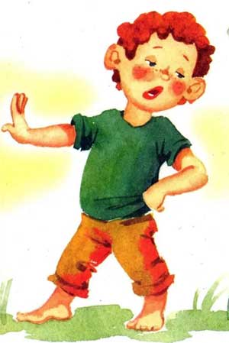
В древней Индии говорили: «До пяти лет ребёнок – ваш царь. С пяти до десяти – ваш слуга. С десяти до пятнадцати – ваш брат. А после – ваш друг или враг в зависимости от того, как вы его воспитали». Возраст 3-4 года можно условно назвать «Я сам».

Slide 3
Упрямство, протесты, истерики и своеволие — частые проявления кризиса 3 лет у детей. Еще вчера милый и послушный, малыш вдруг превращается в тирана, устраивающего истерики по любому поводу. Как реагировать и что делать родителям?
Три года – возраст, когда ребенку так хочется ощутить себя взрослым и самостоятельным, в этом возрасте дети уже имеют собственное «хочу» и готовы отстаивать его перед взрослыми. Это время открытий и находок, возраст пробуждения фантазии и осознания себя как личности. Ярко выраженная особенность данного периода — кризис трех лет. У малышей он может проявляться по разному, но основными «симптомами» являются крайнее упрямство, негативизм и своеволие.

Slide 4
Малыш отказывается ложиться спать, не хочет сам одеваться, убирать игрушки. Капризничает – «Я хотел пойти другой дорогой!» (Когда пройдено уже половина пути и свернуть на другую дорогу уже нет возможности). Кричит и топает ногами, если родители не выполняют любую его просьбу.
Нередко такое поведение ребенка застает родителей врасплох. Еще вчера ребенок с удовольствием выполнял все несложные поручения, и вдруг он начинает все делать «наоборот» — убегает, когда его зовут, раздевается, когда просят одеться теплее. Порою, кажется, что он забыл все слова, кроме «Нет» и «Не хочу». Не зная, как реагировать на детские истерики и демонстративное неподчинение, родители теряются и сердятся.

Slide 5
Основные симптомы поведения ребенка «КРИЗИСА ТРЕХ ЛЕТ»
ЯРКОЕ ПРОЯВЛЕНИЕ НЕГАТИВИЗМА — это немотивированное поведение, которое проявляется в действиях и словах, которые намеренно противоположны требованиям и ожиданиям взрослых. Ребенок противопоставляет себя взрослым и перестает выполнять их требования, стремясь делать все наоборот, не только наперекор взрослым, но часто и в ущерб своим интересам. Например, мама приглашает малыша на прогулку, он соглашается, но вдруг категорически отказывается. Бывает и так, что взрослые сами провоцируют вспышки негативизма. Это происходит тогда, когда используется авторитарная модель взаимодействия с ребенком, когда ребенку постоянно приказывают, не считаются с его интересами.

Slide 6
РЕБЕНОК ПРОТИВИТСЯ ПРЕЖНИМ ОТНОШЕНИЯМ
В поведении ребенка наблюдается строптивость — постоянное недовольство всем. Это как «бунт против норм воспитания, установленных ранее для ребенка, против всего прежнего образа жизни» (Л.С. Выгодский). Авторитарное воспитание в семье, когда родители часто используют приказы и запреты, способствует яркому проявлению строптивости. Однако если ребенку давать полную свободу и не ограничивать его ни в чем — то взрослые будут испытывать затруднения в тех ситуациях, когда действия ребенка все же приходится ограничивать. Например, в магазине, где он требует купить понравившуюся ему игрушку. Необходимо помнить, что вседозволенность до хорошего не доводит.

Slide 7
Реже в поведении детей наблюдаются и такие симптомы:
Обесценивание ребенком личности близких — ребенок часто ссорится со всеми дома, находясь как бы в состоянии «войны».
Деспотизм — ребенок во что бы то ни стало, хочет добиться, чтобы исполнялось любое его желание, он хочет стать «господином положения».
- Ревность — когда в семье есть еще дети, то ребенок вынужден делить власть над окружающими с братом или сестрой. Такое положение его не устраивает, он изо всех сил начинает бороться за власть.

Slide 8
Ревность может проявляться открыто: дети часто дерутся, ссорятся. Но бывает и так, что на глазах у родителей ребенок стремится показать себя с хорошей стороны и заявляет, что обожает брата. Родители совершенно уверены в этом. Однако на самом деле ребенка раздирают внутренние противоречия. Чтобы не произошло подобное, родители должны чутко относиться к потребностям каждого ребенка. Находить время и обязательно уделять внимание каждому ребенку.

Slide 9
Ребенок в этот период любой ценой пытается завоевать самостоятельность и самоутвердиться, настаивает на равноправии, разными путями выражает протест против зависимости от родителей. Взрослый не должен стоять на пути детской самостоятельности. Ребенок растет, отстаивает «свою самостоятельность», свое право на действия по собственным решениям. Нравственное воспитание начинается с усвоения ключевых слов: «НАДО» и «НЕЛЬЗЯ»
Это развивает ориентировку малыша в окружающем мире и обязывает его. Запретов должно быть мало, но они должны быть ТВЕРДЫМИ. Каждому «нельзя» противопоставляйте альтернативное «можно». Например, малыш тянется к очкам бабушки — нельзя! Не послушался. Опустите на пол или предложите ласково: «Поправь бабушке очки, погладь ее».

Slide 10
УПРЯМСТВО и КАПРИЗЫ
Ребенок проявляет упрямство, которое выражается в стремлении поступать по-своему вопреки разумным доводам. Пик упрямство приходится на 2,5—3 года. Мальчики упрямее девочек. Девочки капризничают чаще. Упрямство следует отличать от настойчивости, когда ребенок добивается своего, потому, что он так решил. НАСТОЙЧИВЫЙ — стойкий в своих намерениях, твердый, упорный; неотступный в требованиях.

Slide 11
В этот момент взрослые должны научить малыша, как можно поступить в таком случае, а не загонять его в угол своими требованиями. Конечно можно «выиграть битву», заставив ребенка сделать то, что Вы требуете. Но это приведет только к усилению напряжения и, возможно, к истерике ребенка, который может усвоить манеру поведения взрослого, и в дальнейшем будет действовать подобным образом.
Наша задача — не искоренять упрямство, а переводить его в настойчивость. Направлять активность ребенка в нужное русло. В кризисный период приступы упрямства и капризности наблюдаются у детей по пять раз в день, а у некоторых до 20 раз.

Slide 12
Период упрямства и капризности заканчивается к 3,5-4 годам. Если и позже дети проявляют упрямство и капризы, то есть опасность фиксации упрямства и истеричности как удобных способов манипулирования родителями. Не следует поддаваться нажиму ради своего спокойствия.
Кризис трех лет разрешается путем перехода ребенка к игровой деятельности. Если желания малыша намного превосходят его возможности, необходимо искать выход в ролевой игре. Научите ребенка играть «во взрослых», беря на себя роль мамы, папы, врача, продавца и т.д. Покажите ему несложные действия, которые он может воспроизвести. Поиграйте рядом с ребенком, он с удовольствием будет Вам подражать

Slide 13
Общение с ребенком в период кризиса (будь то кризис одного года, трех лет или подростковый) — это особое искусство.
Главное — вовремя понять и помочь ребенку, потому, что мы нужны ему, как никогда. И даже если он в этот момент не совсем такой, как нам бы хотелось, а колючий и ершистый, лучшее, что мы можем сделать, — принять его таким, какой он есть , и любить его.

Slide 14
Как реагировать родителям?
Что делать родителям, если ребенок ведет себя вызывающе? В первую очередь, не стоит заострять внимание на плохом поведении ребенка, и тем более пытаться сломить его. Это не приведет ни к чему хорошему. Но и впадать в другую крайность – вседозволенность, тоже нельзя. Самое мудрое, что могут сделать родители в данной ситуации – отвлечь ребенка, переключить его внимание на что-то другое. Например, предложить почитать ему любимую книжку или вместе поиграть в какую-нибудь игру. Конечно, если ребенок уже достиг пика истерики, это не сработает.

Slide 15
В этом случае приступ детского гнева нужно просто переждать. Если вы находитесь дома – твердо скажите ребенку, что вы поговорите с ним, когда он остынет, и займитесь своими делами. Оставайтесь спокойны, как бы трудно это ни было. После этого объясните ребенку, что вы его очень любите, но капризами он ничего не добьется.
Если истерика случилась на улице или в магазине (а дети любят работать на публику), по возможности лишите ребенка зрителей. Для этого можно просто перенести ребенка в менее людное место.
Старайтесь избегать ситуаций, когда ребенок может ответить «нет». Не давайте ему прямых указаний: «Одевайся, мы сейчас пойдем гулять», а создайте иллюзию выбора: «Ты хочешь погулять во дворе или в парке?», «Мы будем играть в песочнице или пойдем на горку?».

Slide 16
Решение:
Побольше играйте и разговаривайте с малышом — подобные маневры отвлекут его от капризов.
Относитесь к ребенку, как к взрослому члену семьи, проявляйте к нему терпимость.
Помогите ребенку справиться с кризисом
Кризис 3 лет у детей – серьезное испытание для родителей, но ребенку в это время приходится еще тяжелее. Он не понимает, что с ним происходит, и не в состоянии контролировать свое поведение. И ему нужна ваша поддержка. Не забывайте хвалить малышей за хорошее поведение и поощряйте самостоятельность.
Помогите ребенку справиться с кризисом.

Slide 17
Реакция родителей на капризы ребенка при кризисе 3 лет — очень важный вопрос. Конечно, упрямство любимого чада огорчает родителей, испытывая их нервы на прочность. Трехлетка настойчиво проверяет границы дозволенного, и если вы где-то дадите слабину или наоборот чересчур жестко поведете себя – в ответ получите неадекватную реакцию на, казалось бы, простую просьбу. Поэтому будьте спокойны в любой ситуации и даже если очень сложно – держите себя в руках. Ведь кризис 3 лет у ребенка – это вовсе не проявление вредности или негативной наследственности, а природная необходимость испытать себя, закрепить ощущение силы воли и собственной значимости. Это жизненный этап, без которого невозможно становление личности ребенка.

Slide 18
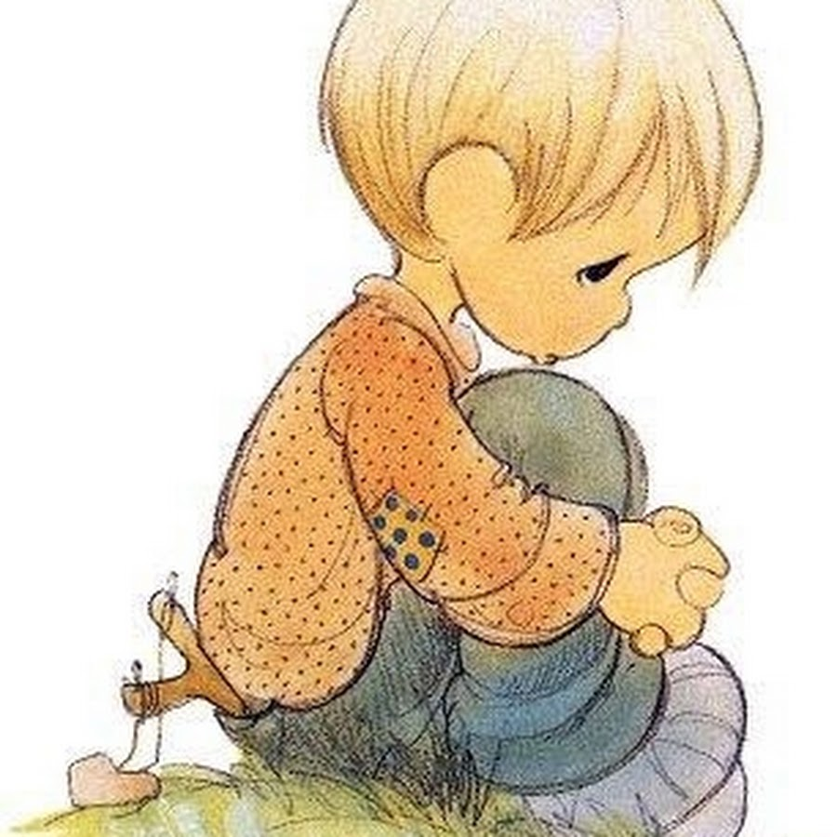
С П А С И Б О
за ВНИМАНИЕ

